Slide 1
第7周工作汇报
TooSimple小组

Slide 2
组员分工
颜振松：r-2-7-3, r-2-8-3。
王驰：r-1-2-5, r-1-3-7
易万鑫：r-1-3-8, r-1-3-16, r-1-3-17
吴桐：r-1-2-3, r-2-7-2
高浩然：写用户手册。

Slide 3
下周计划
整理文档
将cppcheck集成到xcode

Slide 4
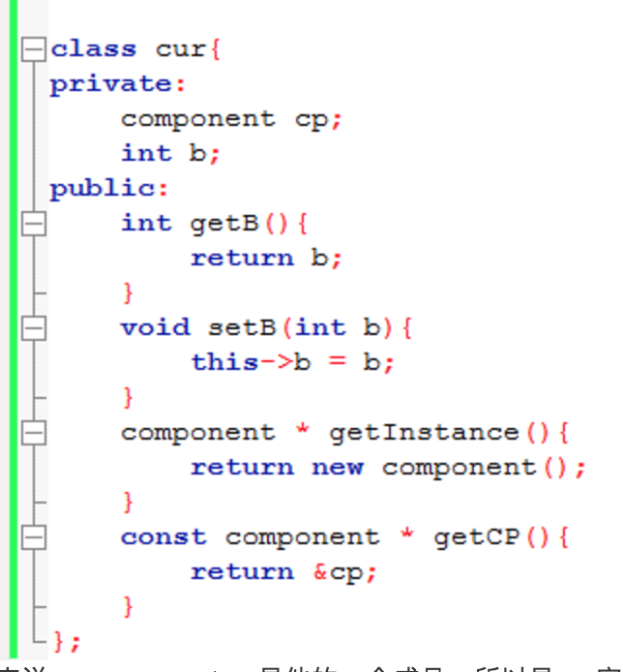
R-2-7-3 禁止可导致非资源性对象数据被外部修改的成员函数返回

Slide 5
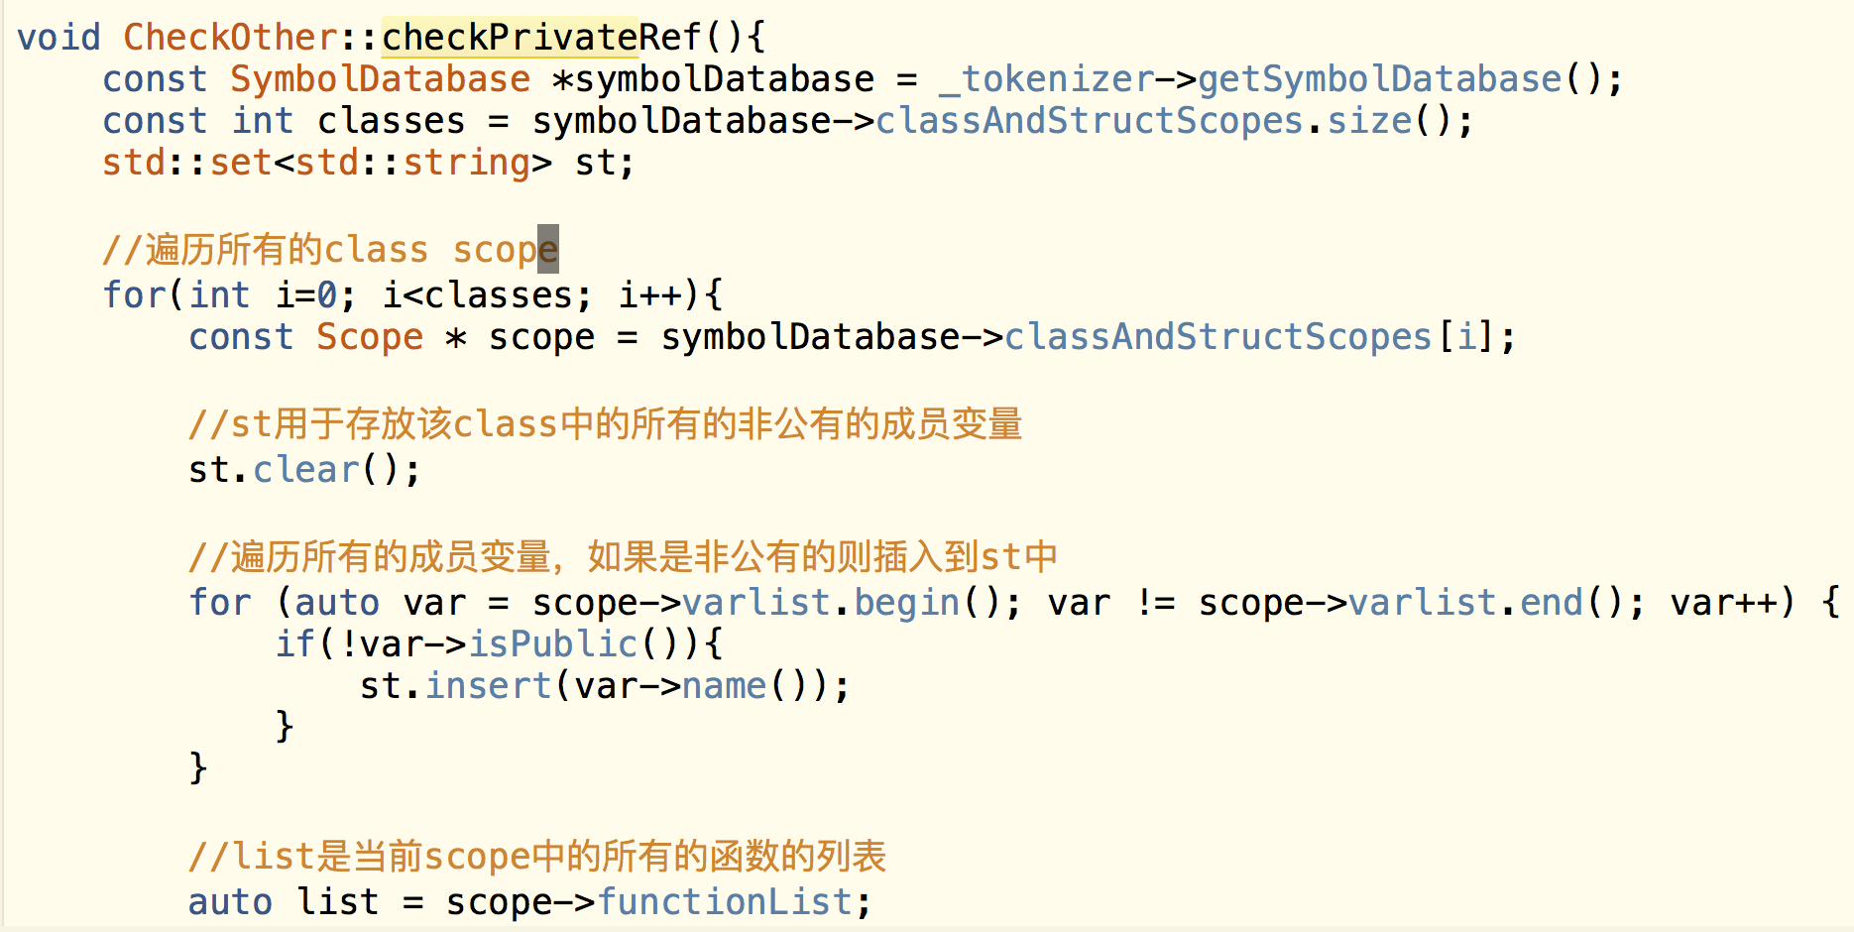
R-2-7-3

Slide 6
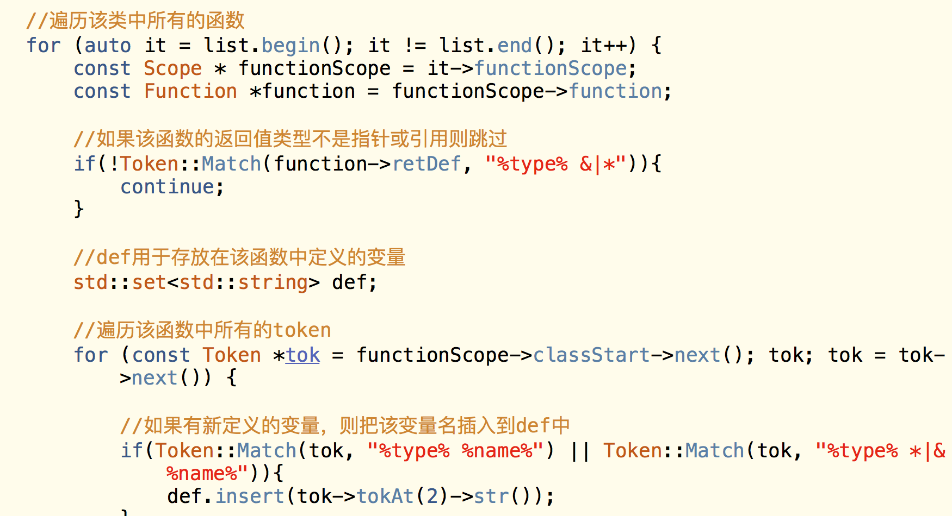

Slide 7
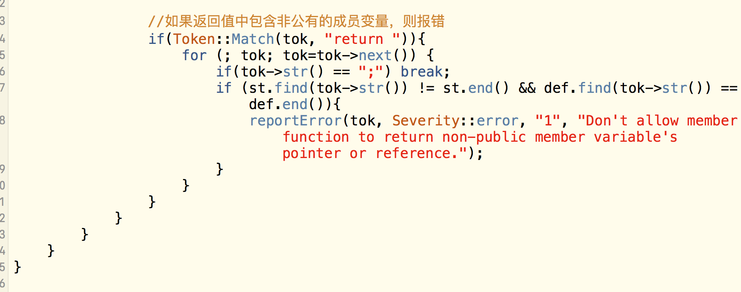

Slide 8
R-2-8-3 异常抛出的对象必须使用引用方式捕获。
class A {
public:
int a;
A(){}
}
int main() {
try {
A a;
throw a;
}
catch(A a){}
}

Slide 9
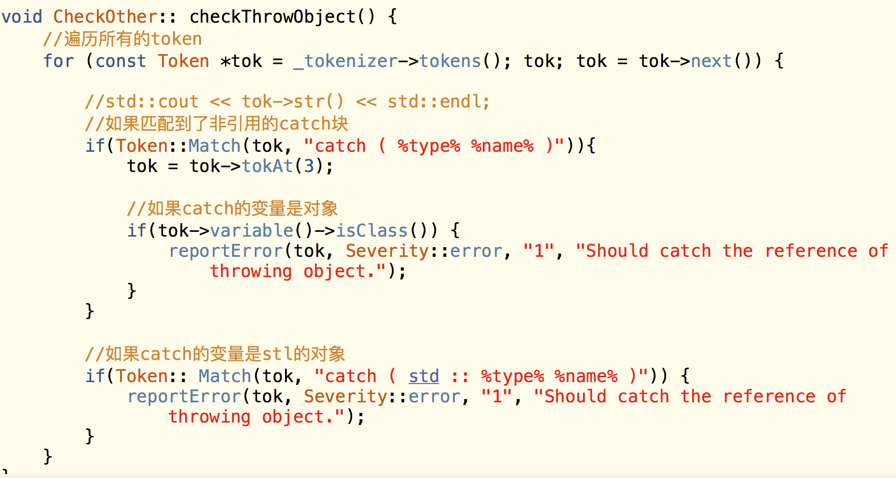

Slide 10
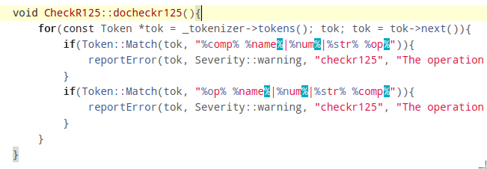
R-1-2-5 逻辑判别表达式中的运算项必须要使用括号。

Slide 11
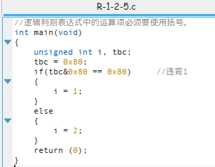
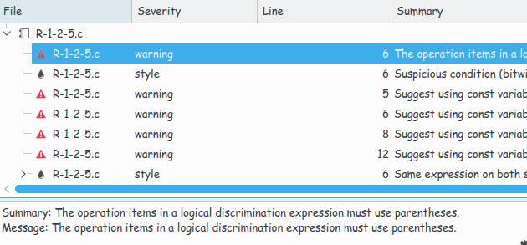
R-1-2-5 逻辑判别表达式中的运算项必须要使用括号。

Slide 12
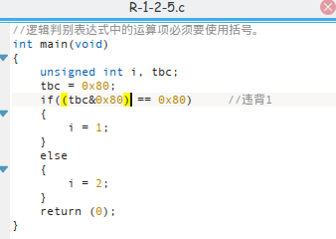
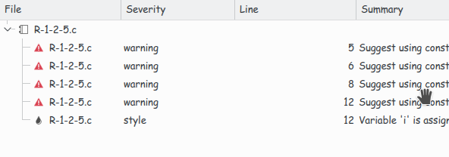
R-1-2-5 逻辑判别表达式中的运算项必须要使用括号。

Slide 13
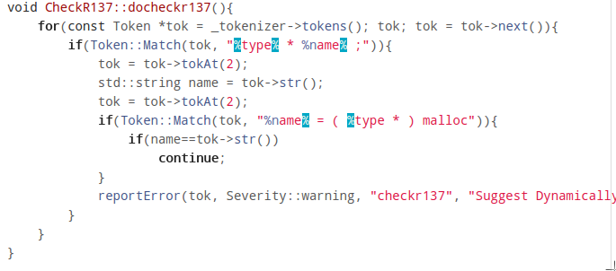
R-1-3-7 动态分配的指针变量定义时如未被分配空间必须初始化为NULL

Slide 14
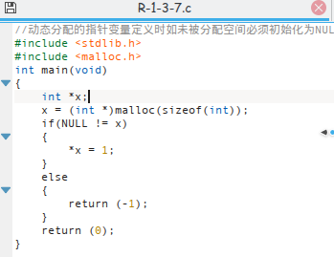
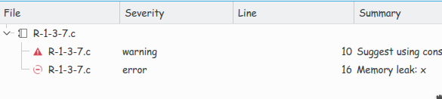
R-1-3-7 动态分配的指针变量定义时如未被分配空间必须初始化为NULL

Slide 15
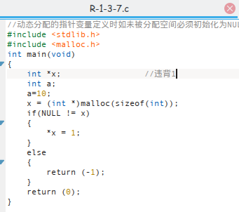
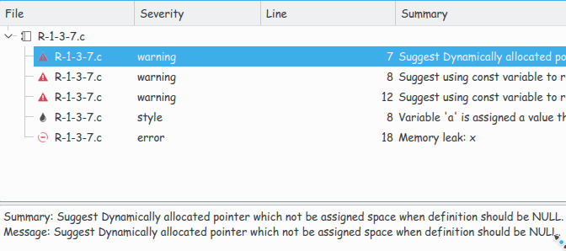
R-1-3-7 动态分配的指针变量定义时如未被分配空间必须初始化为NULL

Slide 16
动态分配的指针变量第一次使用前必须进行是否为NULL的判别
在CheckOther类中新添两个方法：
void checkPointifnull()
用来检查变量在声明的时候是不是没进行初始化。
void checkPointifnullError(const Token *tok)
用来报出提示信息。

Slide 17
void CheckOther::checkPointifnullError()
void CheckOther::checkPointifnullError(const Token *tok){
reportError(tok, Severity::style, "judge null", "The point haven't been judged is or not NULL");
}

Slide 18
void CheckOther::checkPointifnull()
void CheckOther::checkPointifnull(){
std::string;
string s1 = "NULL",s2 = "NULL";;
int flag = 0,flag1=0;
const Token *tok2;
for (const Token *tok = _tokenizer->tokens(); tok; tok = tok->next())
{
//std::cout << tok->str() << std::endl;
if (Token::Match(tok, "%type% * %var%"))
{
s1 = tok->next()->next()->str();
for (const Token *tok2 = tok; tok2; tok2 = tok2->next())
{
if (Token::Match(tok2, "%var%"))
{
if (tok2->str() == s1)
flag1 = 1;
}
}

Slide 19
for (const Token *tok1 = tok; tok1; tok1 = tok1->next()){
if (Token::Match(tok1, "if ( 0 ==|!= %var% )")){
s2 = tok1->next()->next()->next()->next()->str();
//std::cout << s2;
break;
}
if (Token::Match(tok1, "if ( %var% ==|!= 0 )")){
s2 = tok1->next()->next()->str();
// std::cout << s2;
break;}
}
}
if (s1 != s2)
{
//checkPointifnullError(tok);
flag = 1;
tok2 = tok;
s1 = "NULL";
s2 = "NULL";
}
}
if (flag&&flag1)
{
checkPointifnullError(tok2);}

Slide 20
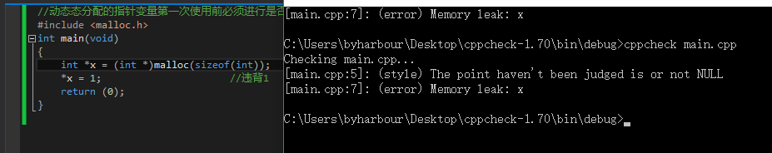
部分测试结果

Slide 21
禁止使用已被释放了的内存空间
在CheckOther类中新添两个方法：
void checkFreespace()
用来检查变量在声明的时候是不是没进行初始化。
void checkFreespaceError(const Token *tok)
用来报出提示信息。

Slide 22
void CheckOther::checkFreespaceError()
void CheckOther::checkFreespaceError(const Token *tok)
{
reportError(tok, Severity::warning, "freespace", "The free space has been used!");
}

Slide 23
void CheckOther::checkFreespace()
void CheckOther::checkFreespace()
{
std::string;
string s1,s2;
for (const Token *tok = _tokenizer->tokens(); tok; tok = tok->next())
{ if (Token::Match(tok, "free ( %var% )"))
{s1 = tok->next() ->next()->str();
// std::cout << s1 << std::endl;
for (const Token *tok1 = tok; tok1; tok1 = tok1->next()){
if (Token::Match(tok1, "* %var%"))
{
s2 = tok1->next()->str();
if (s1 == s2)
{
checkFreespaceError(tok1);
}
//std::cout << s2 << std::endl;
} }
}
}
}

Slide 24
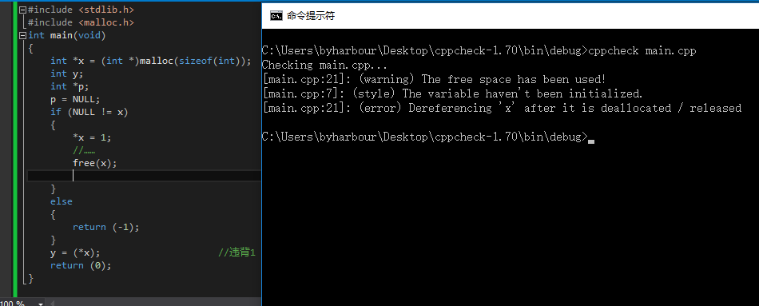

Slide 25
被free的指针必须指向最初malloc、calloc分配的地址。
在CheckOther类中新添两个方法：
void CheckOther::checkPointmatch()
检查转换成整型的时候是否出错
void CheckOther::checkPointmatchError(const Token *tok)
报告错误信息

Slide 26
void CheckOther::checkPointmatchError()
void CheckOther::checkPointmatchError(const Token *tok)
{
reportError(tok, Severity::warning, "freematch", "The point which has been freed must point to the malloc address before!");
}

Slide 27
void CheckOther::checkPointmatch()
void CheckOther::checkPointmatch()
{
std::string;
string s1, s2;
for (const Token *tok = _tokenizer->tokens(); tok; tok = tok->next())
{
if (Token::Match(tok, "free ( %var% )"))
{
s1 = tok->next()->next()->str();
//std::cout << s1 << std::endl;
for (const Token *tok1 = _tokenizer->tokens(); tok1; tok1 = tok1->next()){
if ((Token::Match(tok1, "%name% ++")) || (Token::Match(tok1, "%name% --")))
{
s2 = tok1->str();
if (s1 == s2)
{
checkPointmatchError(tok1);
}
// std::cout << s2 << std::endl;
}
}
}
}
}

Slide 28
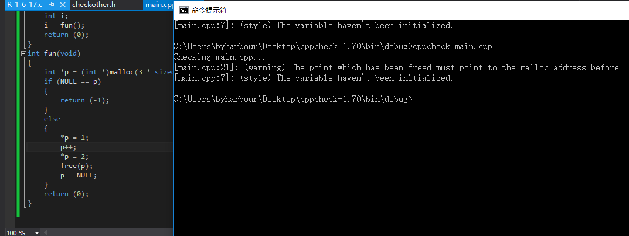
部分测试结果

Slide 29
read函数
将代码读成一个字符串，进行简单的清理
std::string Preprocessor::read (
std::istream & istr,
const std::string & filename
)

Slide 30
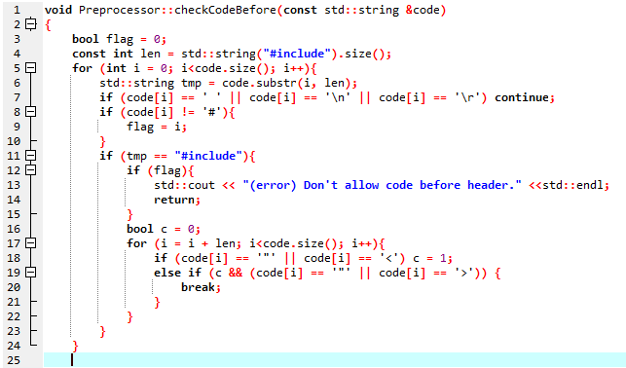
检验#include前是否有代码;

Slide 31
